Slide 1
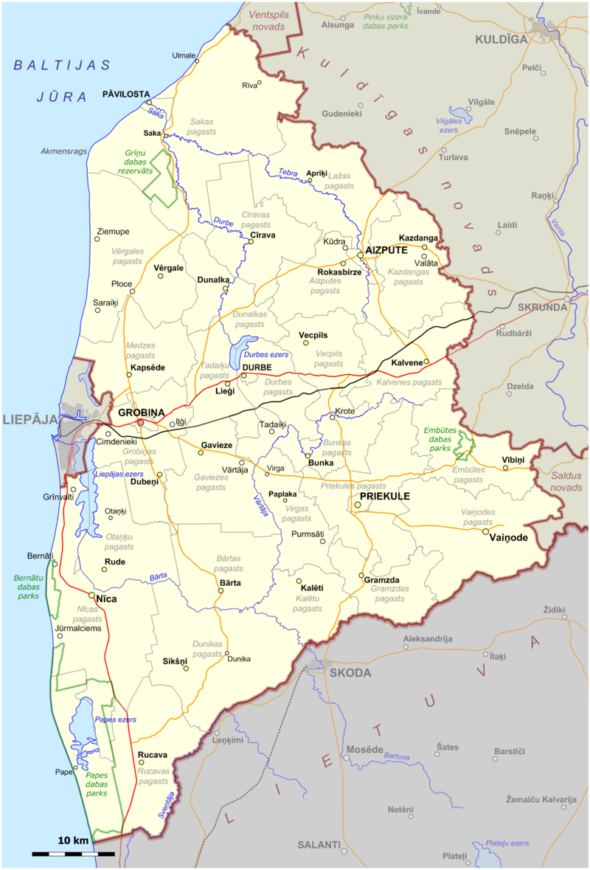
ADMINISTRATĪVI TERITORIĀLĀ REFORMA
PERIODS PĒC REFORMAS
DIENVIDKURZEMES NOVADS
DIENVIDKURZEMES NOVADA PAŠVALDĪBAS IZPILDDIREKTORS ULDIS VĀRNA

Slide 2
DIENVIDKURZEMES NOVADĀ:
31
ADMINISTRATĪVĀ VIENĪBA
8
NOVADI
5
PILSĒTAS
26
PAGASTI
ADMINISTRATĪVAIS CENTRS GROBIŅA

Slide 3
DIENVIDKURZEMES NOVADS
AIZPUTES NOVADS
DURBES NOVADS
Aizputes pilsēta, Aizputes pagasts, Cīravas pagasts, Kalvenes pagasts, Kazdangas pagasts, Lažas pagasts
Durbes pilsēta, Durbes pagasts, Dunalkas pagasts, Vecpils pagasts, Tadaiķu pagasts
GROBIŅAS NOVADS
PRIEKULES NOVADS
33 364
IEDZĪVOTĀJI (2021)
3629,55 km²
^{KOPĒJĀ PLATĪBA}
Grobiņas pilsēta, Grobiņas pagasts, Medzes pagasts, Bārtas pagasts, Gaviezes pagasts
Priekules pilsēta, Priekules pagasts, Virgas pagasts, Bunkas pagasts, Kalētu pagasts, Gramzdas pagasts
RUCAVAS NOVADS
PĀVILOSTAS NOVADS
Dunikas pagasts, Rucavas pagasts
Pāvilostas pilsēta, Sakas pagasts, Vērgales pagasts
NĪCAS NOVADS
VAIŅODES NOVADS
Nīcas pagasts, Otaņķu parasts
Vaiņodes pagasts, Embūtes pagasts

Slide 4
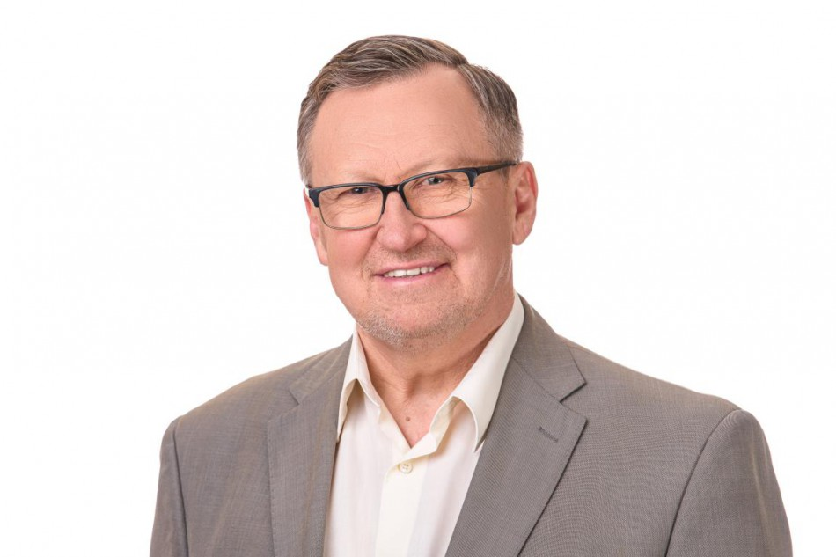
DIENVIDKURZEMES NOVADA DOMES PRIEKŠSĒDĒTĀJA IEVĒLĒŠANA
PIRMĀ DOMES SĒDE
1. JŪLIJS
VIENBALSĪGI AR 19 BALSĪM “PAR”
PAR DIENVIDKURZEMES NOVADA DOMES PRIEKŠSĒDĒTĀJU IEVĒLĒTS
AIVARS PRIEDOLS

Slide 5
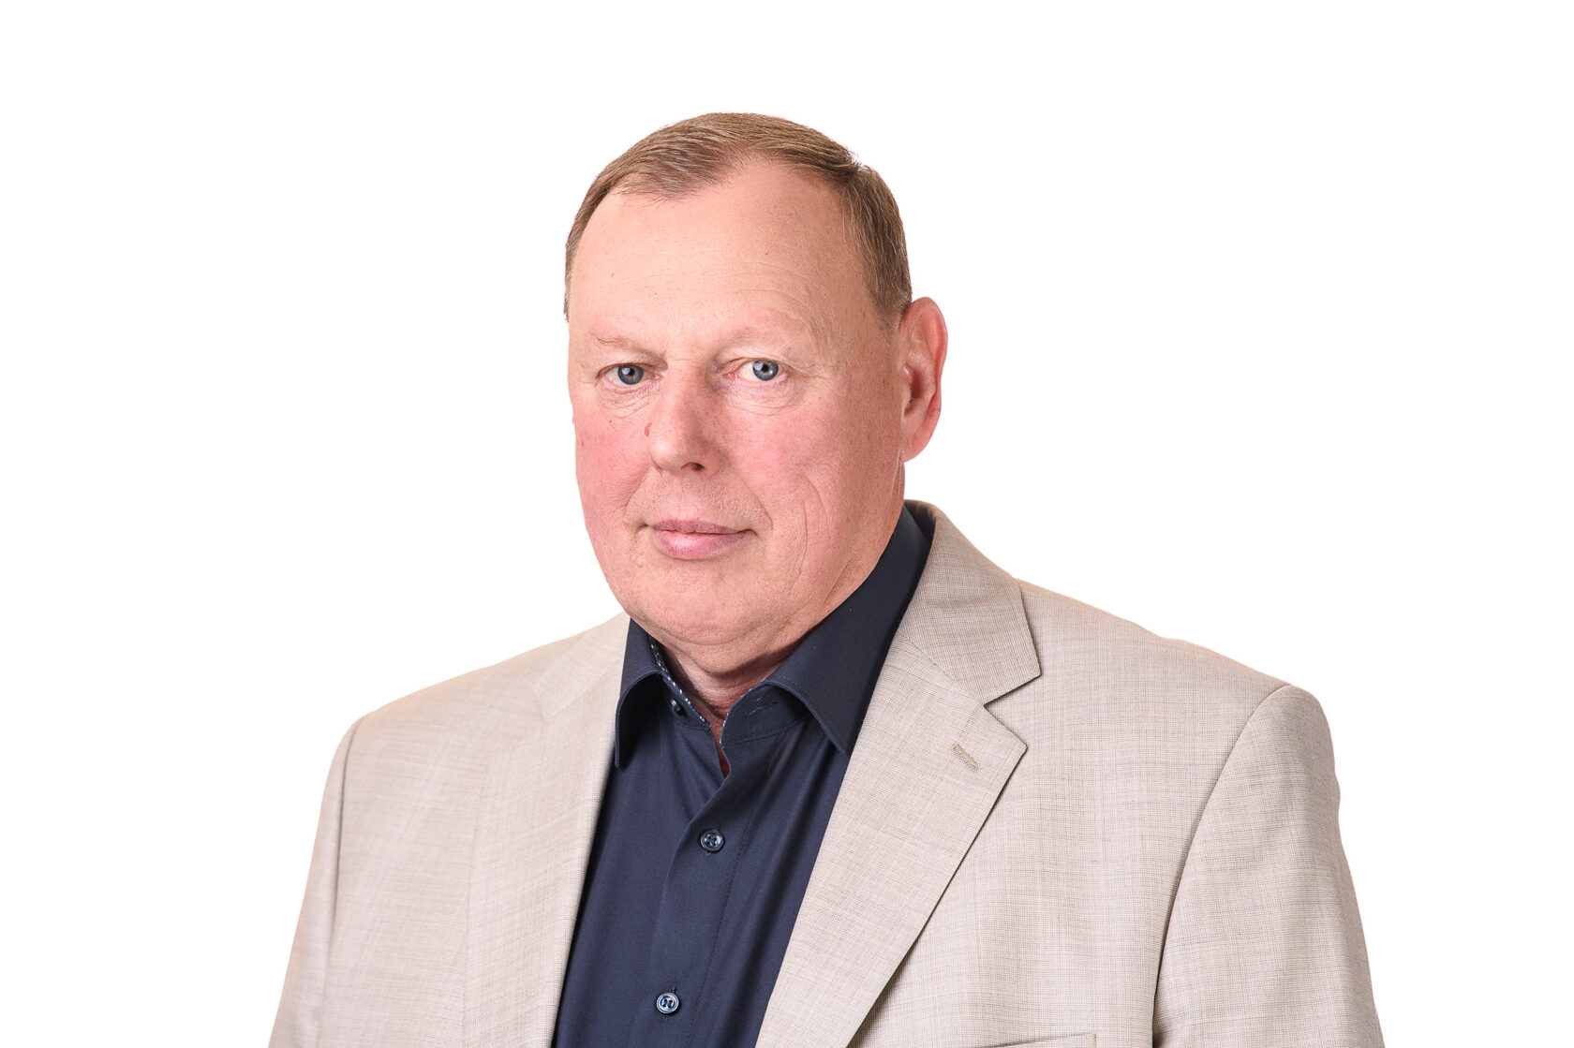
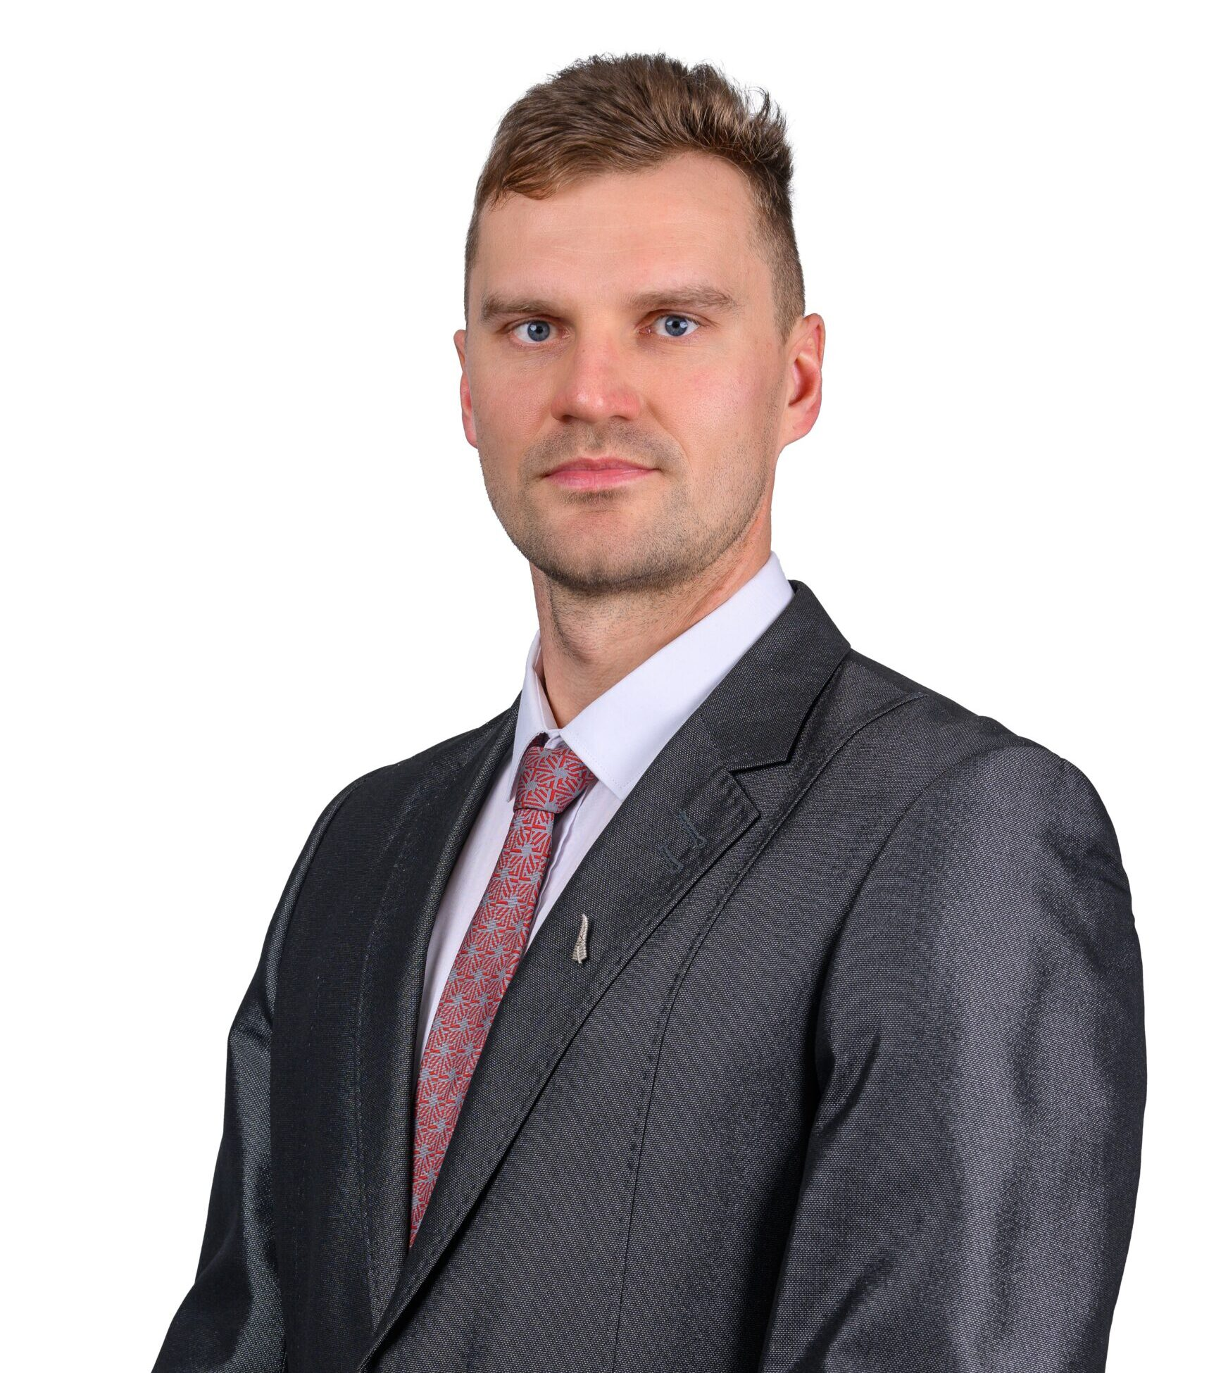
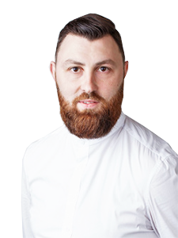
DIENVIDKURZEMES NOVADA PAŠVALDĪBAS PRIEKŠSĒDĒTĀJA VIETNIEKU IEVĒLĒŠANA
1. JŪLIJA DOMES SĒDE
PAR DIENVIDKURZEMES NOVADA PAŠVALDĪBAS PRIEKŠSĒDĒTĀJA VIETNIEKU
TAUTSAIMNIECĪBAS JAUTĀJUMOS
IEVĒL AIVARU GALECKI
PAR DIENVIDKURZEMES NOVADA PAŠVALDĪBAS PRIEKŠSĒDĒTĀJA VIETNIEKU
ATTĪSTĪBAS JAUTĀJUMOS
IEVĒL RAIVI KALĒJU
PAR DIENVIDKURZEMES NOVADA PAŠVALDĪBAS PRIEKŠSĒDĒTĀJA VIETNIEKU
IZGLĪTĪBAS, SOCIĀLO, SPORTA JAUTĀJUMOS
IEVĒL ANDRI JANKOVSKI

Slide 6
DIENVIDKURZEMES NOVADA PAŠVALDĪBAS IZPILDDIREKTORA UN IZPILDDIREKTORA VIETNIECES IEVĒLĒŠANA
8. JŪLIJA DOMES SĒDE
PAR DIENVIDKURZEMES NOVADA PAŠVALDĪBAS IZPILDDIREKTORU
IECEĻ ULDI VĀRNU
PAR DIENVIDKURZEMES NOVADA PAŠVALDĪBAS IZPILDDIREKTORA VIETNIECI
IECEĻ GUNITU LAIVENIECI

Slide 7
8. JŪLIJA DOMES SĒDE
15. JŪLIJA DOMES SĒDE
DIENVIDKURZEMES NOVADA PAŠVALDĪBAS SAISTOŠO NOTEIKUMU “DIENVIDKURZEMES NOVADA PAŠVALDĪBAS NOLIKUMS” APSTIPRINĀŠANA
DIENVIDKURZEMES NOVADA PAŠVALDĪBAS IESTĀDES
“DIENVIDKURZEMES NOVADA PAŠVALDĪBAS ADMINISTRĀCIJA” IZVEIDOŠANA
TIEK APSTIPRINĀTI SAISTOŠIE NOTEIKUMI NR. 1
“DIENVIDKURZEMES NOVADA PAŠVALDĪBAS NOLIKUMS”
IESTĀDE –
“GROBIŅAS NOVADA DOME” TIEK PĀRVEIDOTA PAR
“DIENVIDKURZEMES NOVADA PAŠVALDĪBAS ADMINISTRĀCIJA”
(reģ.Nr. 40900029751, juridiskā adrese: Lielā iela 76, Grobiņa,
Dienvidkurzemes nov., LV3430)

Slide 8
DIENVIDKURZEMES NOVADA PAŠVALDĪBAS
KOMITEJU IZVEIDE
8. JŪLIJA DOMES SĒDE
DIENVIDKURZEMES NOVADA PAŠVALDĪBAS
FINANŠU KOMITEJA
DIENVIDKURZEMES NOVADA PAŠVALDĪBAS KULTŪRAS JAUTĀJUMU KOMITEJA
DIENVIDKURZEMES NOVADA PAŠVALDĪBAS SOCIĀLO UN VESELĪBAS JAUTĀJUMU
KOMITEJA
DIENVIDKURZEMES NOVADA PAŠVALDĪBAS VIDES JAUTĀJUMU KOMITEJA
DIENVIDKURZEMES NOVADA PAŠVALDĪBAS ATTĪSTĪBAS UN TAUTSAIMNIECĪBAS
KOMITEJA
DIENVIDKURZEMES NOVADA PAŠVALDĪBAS TERITORIJAS ATTĪSTĪBAS KOMITEJA
DIENVIDKURZEMES NOVADA PAŠVALDĪBAS IZGLĪTĪBAS UN SPORTA KOMITEJA
DIENVIDKURZEMES NOVADA PAŠVALDĪBAS PIEKRASTES ATTĪSTĪBAS KOMITEJA

Slide 9
DIENVIDKURZEMES NOVADA PAŠVALDĪBAS KOMISIJU IZVEIDOŠANA
15. JŪLIJA DOMES SĒDE
30. SEPTEMBRA DOMES SĒDE
DIENVIDKURZEMES NOVADA PAŠVALDĪBAS
LAUKSAIMNIECĪBAS ZEMES DARĪJUMU IZVĒRTĒŠANAS KOMISIJA
DIENVIDKURZEMES NOVADA PAŠVALDĪBAS
INTEREŠU IZGLĪTĪBAS PROGRAMMU IZVĒRTĒŠANAS UN MĒRĶDOTĀCIJAS SADALES KOMISIJA
DIENVIDKURZEMES NOVADA PAŠVALDĪBAS
IEPIRKUMA KOMISIJA
DIENVIDKURZEMES NOVADA PAŠVALDĪBAS INTEREŠU IZGLĪTĪBAS PROGRAMMU LICENCĒŠANAS KOMISIJA
DIENVIDKURZEMES NOVADA PAŠVALDĪBAS
DZĪVOKĻU KOMISIJA
LIEPĀJAS VALSTPILSĒTAS UN DIENVIDKURZEMES
SADARBĪBAS TERITORIJAS CIVILĀS AIZSARDZĪBAS KOMISIJA
DIENVIDKURZEMES NOVADA PAŠVALDĪBAS
VĒLĒŠANAS KOMISIJAS KANDIDĀTU APSTIPRINĀŠANA

Slide 10
SAISTOŠO NOTEIKUMU
“PAR DIENVIDKURZEMES NOVADA PAŠVALDĪBAS BUDŽETU 2021.GADAM” APSTIPRINĀŠANA
26. AUGUSTA DOMES SĒDE
Apstiprina saistošos noteikumus Nr.4
„ Par Dienvidkurzemes novada pašvaldības budžetu 2021.gadam”
47 492 934 EUR
PLĀNOTIE PAMATBUDŽETA IEŅĒMUMI
58 296 039 EUR
PLĀNOTIE PAMATBUDŽETA IZDEVUMI

Slide 11
DIENVIDKURZEMES NOVADA
PAŠVALDĪBAS IESTĀŽU UN NOLIKUMU IZVEIDE:
26. AUGUSTA DOMES SĒDE
DIENVIDKURZEMES NOVADA BĀRIŅTIESA
DIENVIDKURZEMES NOVADA KULTŪRAS PĀRVALDE
DIENVIDKURZEMES NOVADA BŪVVALDE
DIENVIDKURZEMES NOVADA PAŠVALDĪBAS
PAŠVALDĪBAS POLICIJA
DIENVIDKURZEMES NOVADA DZIMTSARAKSTU NODAĻA
DIENVIDKURZEMES NOVADA PAŠVALDĪBAS
SPORTA PĀRVALDE
DIENVIDKURZEMES NOVADA IZGLĪTĪBAS PĀRVALDE
DIENVIDKURZEMES NOVADA SOCIĀLAIS DIENESTS

Slide 12
DIENVIDKURZEMES NOVADA
PAŠVALDĪBAS AMATU KATALOGA UN
AMATU SARAKSTA APSTIPRINĀŠANA
30. SEPTEMBRA DOMES SĒDE
Apstiprina Dienvidkurzemes novada pašvaldības amatu katalogu ar 2021.gada 1.oktobri
Apstiprina Dienvidkurzemes novada pašvaldības amatu sarakstu un mēnešalgas 2021.gadam ar 2021.gada 1.oktobri.

Slide 13
DIENVIDKURZEMES NOVADA
IZGLĪTĪBAS PĀRVALDES VADĪTĀJA IECELŠANA
30. SEPTEMBRA DOMES SĒDE
DIENVIDKURZEMES NOVADA DOMES DEPUTĀTI NOBALSO PAR
GINTAS KAMPARES
IECELŠANU
IZGLĪTĪBAS PĀRVALDES VADĪTĀJA AMATĀ

Slide 14
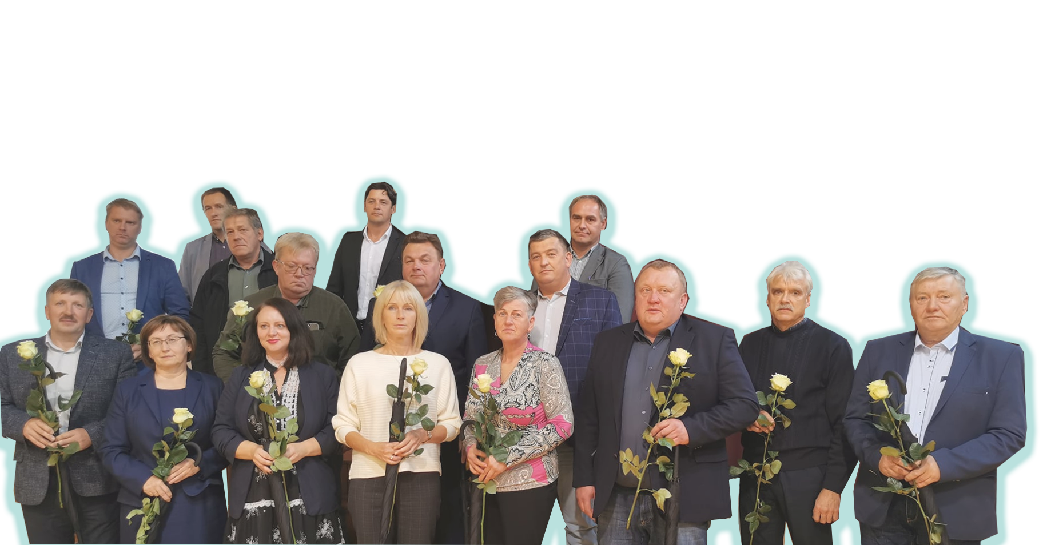
DIENVIDKURZEMES NOVADA
PILSĒTU UN PAGASTU PĀRVALŽU VADĪTĀJU IECELŠANA
30. SEPTEMBRA DOMES SĒDE
TIEK IEVĒLĒTI 17 PILSĒTU UN PAGASTU PĀRVALŽU VADĪTĀJI

Slide 15
TURPMĀKIE SOĻI …

